Slide 1
Phân tích độ phức tạp thuật toán đệ qui
Nhóm 2-CS112.L23.KHCL
Trần Hồ Thiên Phước
Lê Văn Trí
Phạm Nguyễn Công Danh

Slide 2
Có 2 loại chương trình đệ quy
Trực tiếp (Tính giai thừa, tháp Hà Nội, Fibonacci,…)
Gián tiếp (xét tính chẵn lẻ,…)
Chúng ta cũng có thể chia ra: đệ quy tuyến tính, đệ quy đuôi, đệ quy nhị phân, đệ quy đa tuyến, đệ quy lồng, đệ quy tương hỗ.

Slide 3
Làm sao để tính độ phức tạp chương trình đệ quy ?
Thành lập phương trình đệ quy T(n)
Giải phương trình đệ quy bằng:
Phương pháp truy hồi
Phương pháp đoán nghiệm
Áp dụng công thức đối với phương trình đệ quy đã có lời giải

Slide 4
VÍ DỤ VỀ GIẢI PT ĐỆ QUY BẰNG PHƯƠNG PHÁP TRUY HỒI

Slide 5
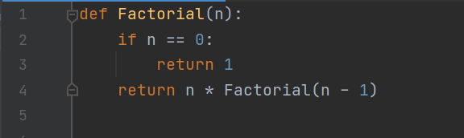
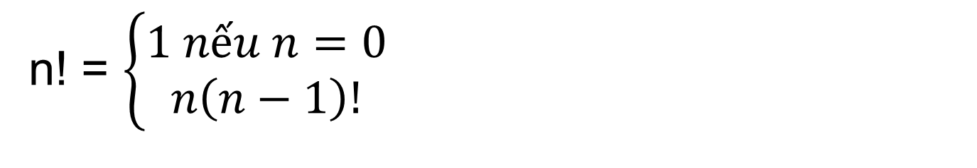
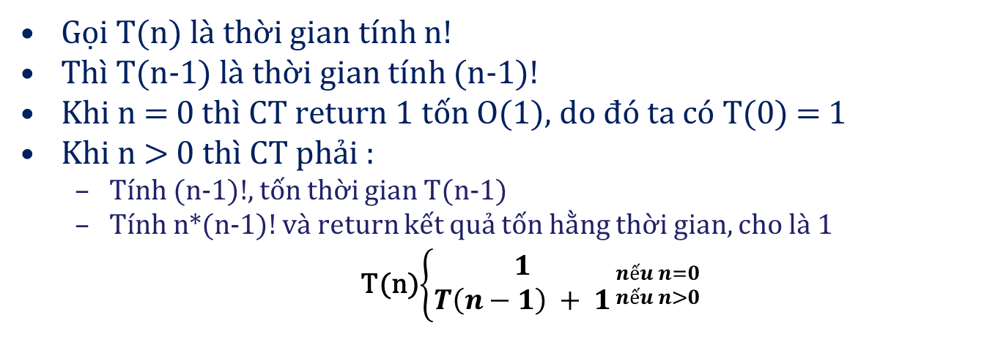
n! = n*(n-1)*(n-2)*…..*2*1
n! = $\left\{\begin{aligned}1 nếu n=0 \\ n\left(n−1\right)!\end{aligned}\right.$
Gọi T(n) là thời gian tính n!
Thì T(n-1) là thời gian tính (n-1)!
Khi n = 0 thì CT return 1 tốn O(1), do đó ta có T(0) = 1
Khi n > 0 thì CT phải :
Tính (n-1)!, tốn thời gian T(n-1)
Tính n*(n-1)! và return kết quả tốn hằng thời gian, cho là 1
T(n)$\left\{\begin{aligned}1 \\ T\left(n−1\right) + 1\end{aligned}\right.{nếu n=0 \atop nếu n>0}$

Slide 6

VÍ DỤ 1 VỀ GIẢI PT ĐỆ QUY BẰNG PHƯƠNG PHÁP TRUY HỒI
T(n)=$\left\{\begin{aligned}1 \\ T\left(n−1\right)+1\end{aligned}\right. {nếu \atop nếu} {n = 0 \atop n >0}$
T(n) = T(n-1) + 1
T(n) = [T(n-2) + 1] + 1 = T(n-2) + 2
T(n) = [T(n-3) + 1] + 2 = T(n-3) + 3
……
T(n) = T(n-i) + I
Quá Trình nên kết thúc khi n – i = 0 ⇔ I = n.
Khi đó ta có T(n) = T(0) + n = 1+n = O(n)

Slide 7
Lời giải tổng quát
Giải thuật chia để trị:
Phân rã bài toán lớn thành các bài toán con
Một bài toán lớn có kích thước n, thành a bài toán con có kích thước n/b
Tổng hợp các lời giải của các bài toán con để có được lời giải của bài toán lớn
Thời gian tổng hợp a bài toán con tốn d(n) thời gian
Phương trình đệ quy cho giải thuật trên:
T(1)=1
T(n)=aT(n/b)+d(n)

Slide 8
Lời giải tổng quát
Áp dụng phương pháp truy hồi:
T(n) = aT(n/b) + d(n)
= a[T(n/b/b) + d(n/b)] + d(n)
= a²T(n/b²) + ad(n/b) + d(n)
= a²[aT(n/b³) + d(n/b²)] + ad(n/b) + d(n)
= a³T(n/b³) + a²d(n/b²) + ad(n/b) + d(n)
= …
= a^{k}T(n/b^{k}) + ∑a^{i}d(n/b^{i})

Slide 9
Lời giải tổng quát
Áp dụng phương pháp truy hồi:
T(n) = aT(n/b) + d(n)
= a^{k}T(n/b^{k}) + ∑a^{i}d(n/b^{i})
Quá trình kết thúc khi n/b^{k} =1hay k = log_{b}n
T (n) = a^{k} + ∑a^{i}d(n/b^{i})

Slide 10
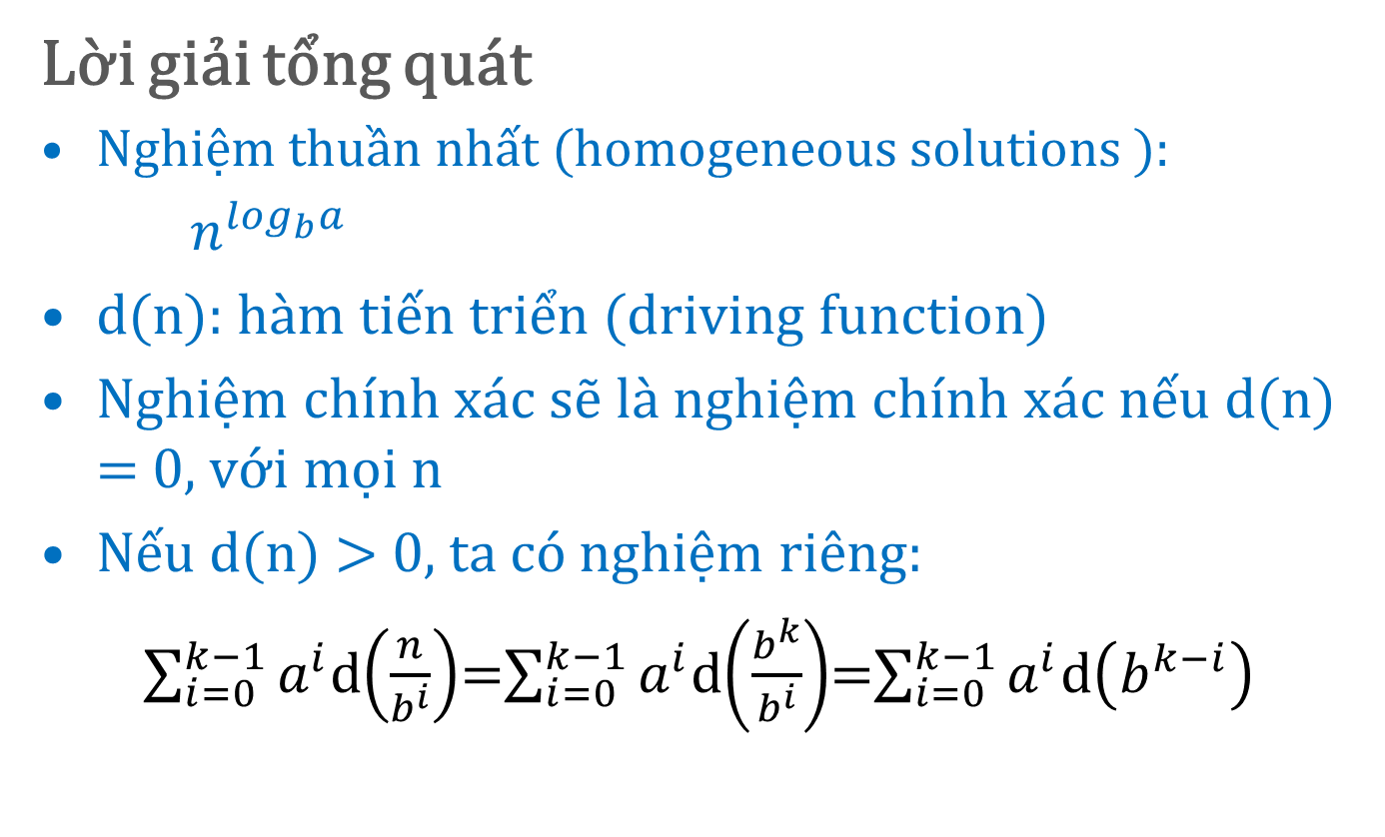
Lời giải tổng quát
Nghiệm thuần nhất (homogeneous solutions ):
$n^{\log_{b}a}$
d(n): hàm tiến triển (driving function)
Nghiệm chính xác sẽ là nghiệm chính xác nếu d(n) = 0, với mọi n
Nếu d(n) > 0, ta có nghiệm riêng:
$\sum_{i=0}^{k−1}{a^{i}}$d$\left(\frac{n}{b^{i}}\right)$=$\sum_{i=0}^{k−1}{a^{i}}$d$\left(\frac{b^{k}}{b^{i}}\right)$=$\sum_{i=0}^{k−1}{a^{i}}$d$\left(b^{k−i}\right)$

Slide 11
Lời giải tổng quát
Nếu nghiệm thuần nhất lớn nghiệm riêng thì độ phức tạp là nghiệm thuần nhất
Nếu nghiệm riêng lớn hơn nghiệm thuần nhất thì độ phức tạp là nghiệm riêng
Tuy nhiên, tính nghiệm không phải lúc nào cũng dễ!

Slide 12
Lời giải tổng quát
Ta sẽ tính nghiệm riêng trong trường hợp d(n) có dạng đặc biệt
Hàm nhân, hàm có tính chất nhân (multiplicative function):
Hàm d(n) có tính nhân nếu và chỉ nếu d(x.y) = d(x).d(y)
Ví dụ:
d(n) = n2 là hàm nhân vì d(x.y) = (x.y)2 = x2 .y2 = d(x).d(y)
d(n) = 3n2 không phải là hàm nhân

Slide 13
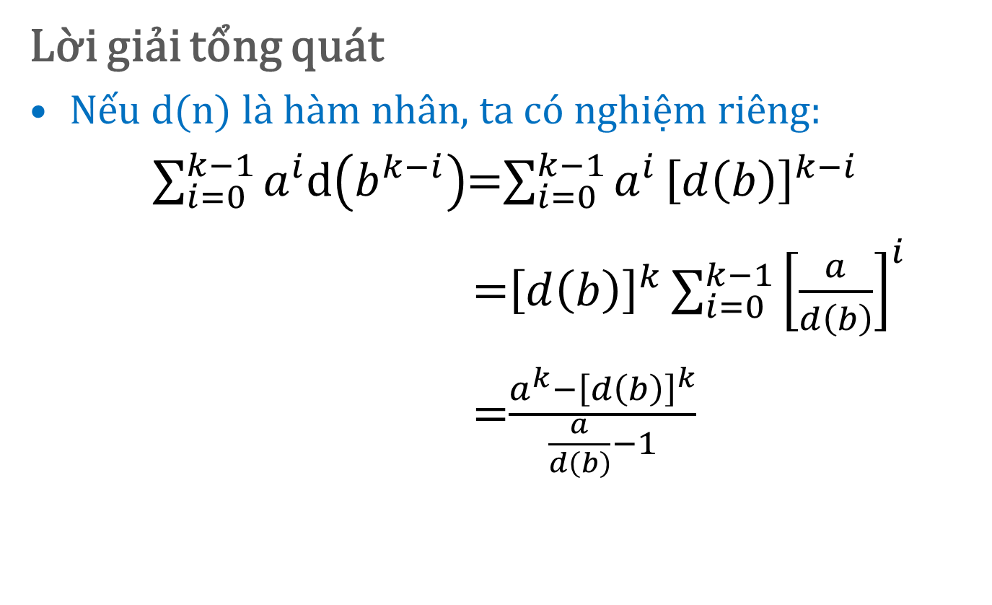
Lời giải tổng quát
Nếu d(n) là hàm nhân, ta có nghiệm riêng:
$\sum_{i=0}^{k−1}{a^{i}}$d$\left(b^{k−i}\right)$=${\sum_{i=0}^{k−1}{a^{i}}\left[d\left(b\right)\right]}^{k−i}$
=${\left[d\left(b\right)\right]}^{k}\sum_{i=0}^{k−1}{{\left[\frac{a}{d\left(b\right)}\right]}^{i}}$
=$\frac{a^{k}−{\left[d\left(b\right)\right]}^{k}}{\frac{a}{d\left(b\right)}−1}$

Slide 14
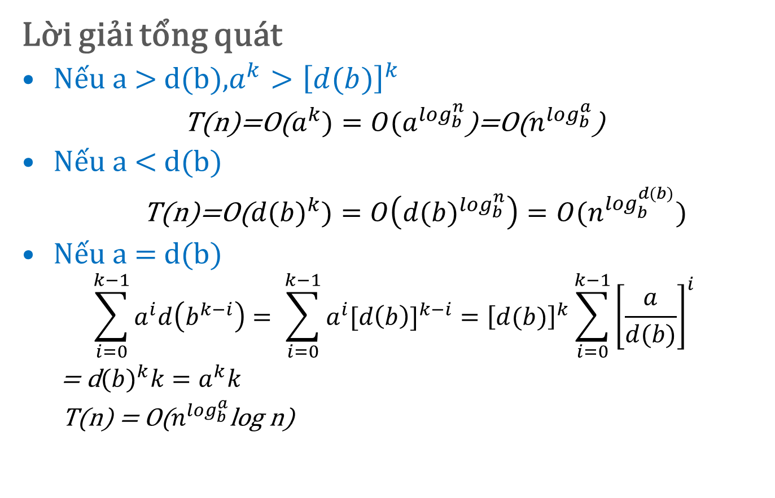
Lời giải tổng quát
Nếu a > d(b),$a^{k}>{\left[d(b)\right]}^{k}$
T(n)=O($a^{k})=O(a^{\log_{b}^{n}}$)=O($n^{\log_{b}^{a}}$)
Nếu a < d(b)
T(n)=O(${d(b)}^{k})=O\left({d(b)}^{\log_{b}^{n}}\right)=O(n^{\log_{b}^{d(b)}})$
Nếu a = d(b)
$$\sum_{i=0}^{k−1}{a^{i}d\left(b^{k−i}\right)= \sum_{i=0}^{k−1}{{a^{i}[d\left(b\right)]}^{k−i}={\left[d(b)\right]}^{k}\sum_{i=0}^{k−1}{{\left[\frac{a}{d(b)}\right]}^{i}}}}$$
= d${(b)}^{k}k=a^{k}k$
T(n) = O($n^{\log_{b}^{a}}$log n)

Slide 15
Lời giải tổng quát
TH d(b) không phải hàm nhân?
-> Tính trực tiếp nghiệm riêng và nghiệm thuần nhất.

Slide 16


Slide 17
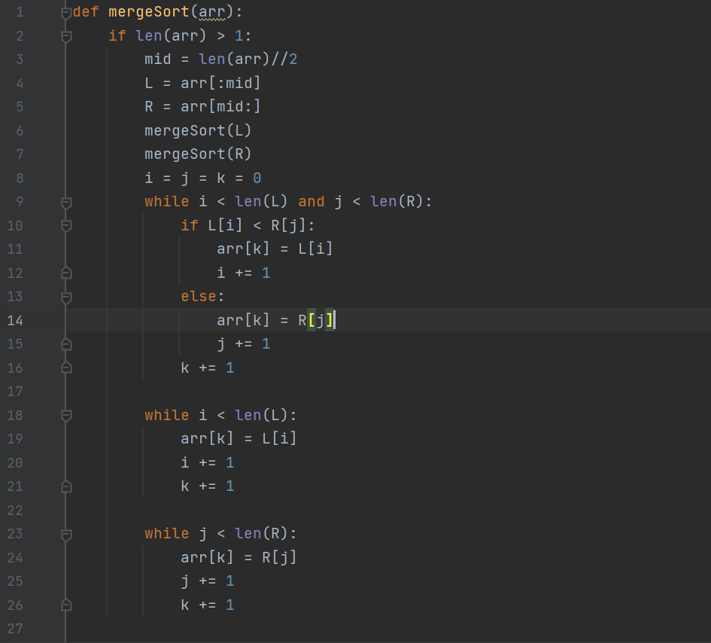

Slide 18
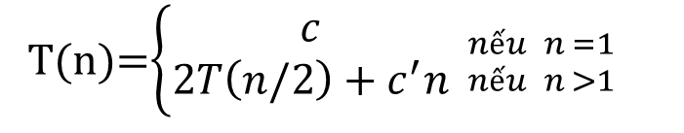
Mergesort(A):
n ← length(A)
if ( n<2 ) return
mid ← n/2
left ← array of size (mid)
right ← array of size (n-mid)
for i ←0 to mid – 1
left[i] ←A[i]
for i ←mid to n - 1
right[i] ←A[i]
Mergesort(left)
Mergesort(right)
Merge(left, right, A)
T(n)=$\left\{\begin{aligned}c \\ 2T\left(n/2\right)+c^{′}n\end{aligned}\right. {nếu \atop nếu} {n =1 \atop n >1}$

Slide 19
Reference
http://www.cit.ctu.edu.vn/~dtnghi/ctdl/dophuctap.pdf
https://youtu.be/i6a9O0gTstw

